Slide 1


Kurzpräsentation
Drive-Cliq
Superior Clamping and Gripping

Slide 2
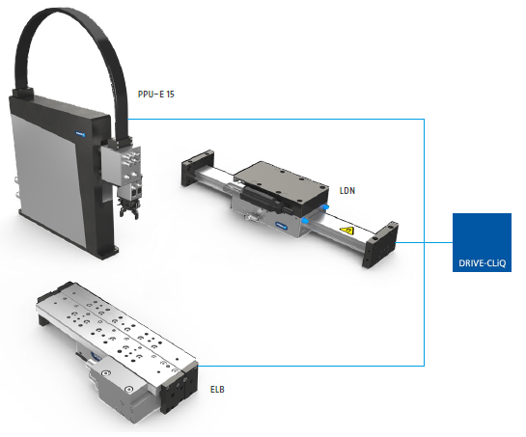
Neuprodukt
Nachfolge-produkt
Baureihen-erweiterung
Drive-Cliq
#1: Das modularste Gebersystem für Lineardirektantriebe
Alleinstellungsmerkmale:
  Standardisiertes Gebergehäuse passend an LDx, PPU-E 15 und ELB
  Direkte Anbindung der Achsen an SIEMENS Regler möglich
Weitere Produktmerkmale:
  Standardisierte Steckverbinder M12
  Temperaturleitung des Motors wird über SCHUNK Kabelsätze auf Geberleitung eingespeist

Slide 3
Neuprodukt
Nachfolge-produkt
Baureihen-erweiterung
Drive-Cliq
#1: Das modularste Gebersystem für Lineardirektantriebe
Kundenmehrwert / Verkaufsargumentation:
  Einsparung einer zusätzlichen Auswerteeinheit (Siemens SME)
  Deutliche Vereinfachung der Achsintegration an SIEMENS Regler
  Nun vier Gebertypen durch Kunden wählbar:
      SSI (SIEMENS)
      Hiperface (BOSCH, SCHNEIDER etc.)
      Drive-Cliq (SIEMENS)
      Inkrementell (BOSCH, SIEMENS …)

Slide 4
Neuprodukt
Nachfolge-produkt
Baureihen-erweiterung
Drive-Cliq
#1: Das modularste Gebersystem für Lineardirektantriebe
Technische Daten:
Geberschnittstelle: SIEMENS Drive-Cliq
Komplementärprodukte:
LDx
PPU-E
ELB
1Vss-Geber
SSI-Geber
Hiperface-Geber
Drive-Cliq-Geber
ELB Kurzhubachse mit Lineardirektantrieb
und Kreuzrollenführung

Slide 5




Jens Lehmann, a German goalkeeper legend,
brand ambassador for SCHUNK since 2012
www.schunk.com

